Slide 1
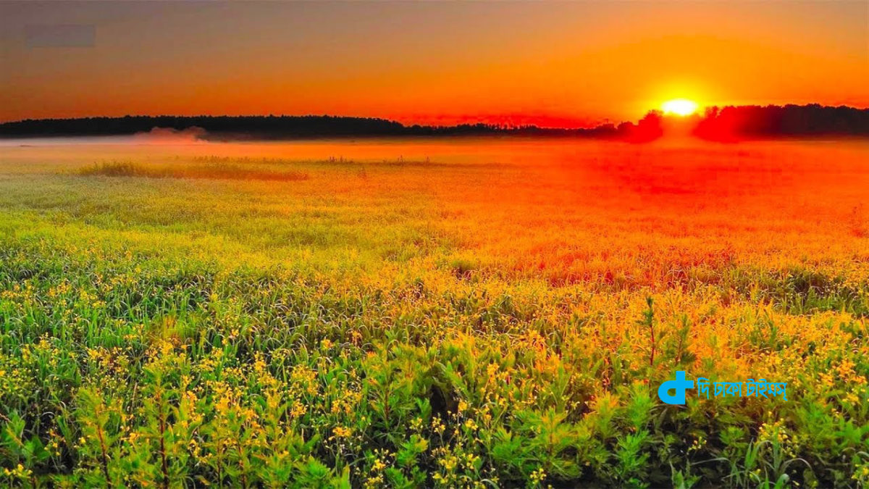
সবাইকে আজকের ক্লাসে স্বাগতম

Slide 2
পরিচিতি
পরিচিতি
পাঠ পরিচিতি
শিক্ষক পরিচিতি
শ্রেণিঃ অষ্টম
বিষয়ঃ কৃষি শিক্ষা
অধ্যায়ঃ পঞ্চম
শিক্ষার্থী সংখ্যাঃ ৯০ জন
তারিখঃ ০২/০২/২০২১ ইং
মোঃ মহসিন আলম
সহকারি শিক্ষক (কৃষি)
টাকই উচ্চ বিদ্যালয়
ব্রাহ্মণপাড়া, কুমিল্লা।
মোবাইলঃ ০১৭৩৭৩০৭১৭৯

Slide 3
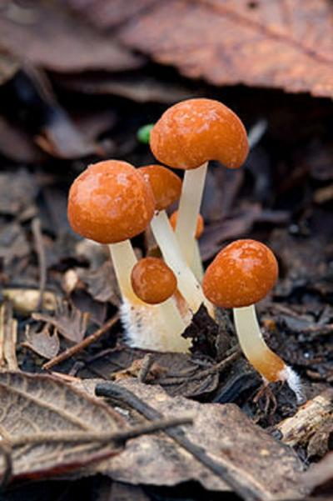
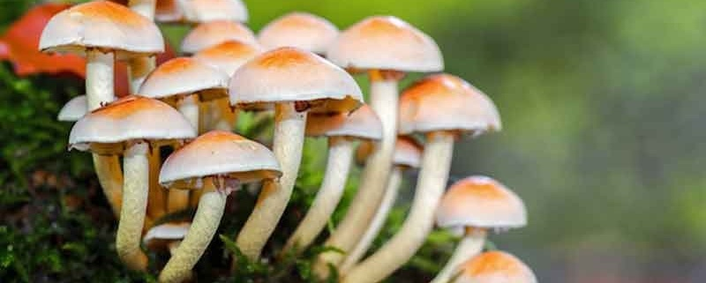
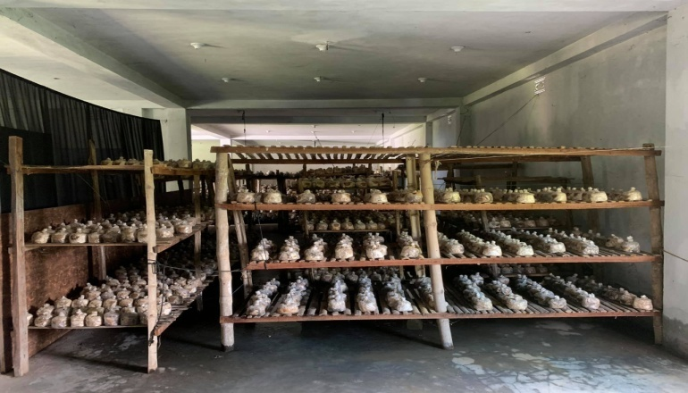
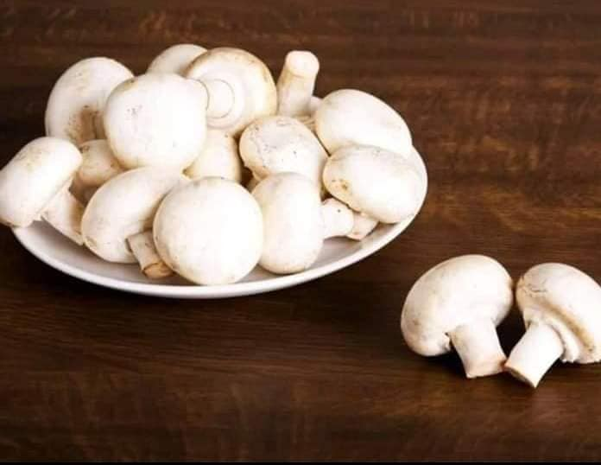
নিচের ছবিগুলো লক্ষ্য করঃ-
উপরের ছবিগুলো তোমরা আগে কোথাও দেখেছ?
আর এই ছবিগুলো?

Slide 4
তাহলে চলো আজকে আমরা মাশরুম চাষ পদ্ধতি ও এর প্রয়োজনীয়তা নিয়ে আলোচনা করবো-

Slide 5
এ পাঠ শেষে শিক্ষার্থীরা…….
১. মাশরুমের চাষ পদ্ধতি বর্ণনা করতে পারবে।
২. মাশরুমের শ্রেণিবিভাগ চিহ্নিত করতে পারবে।
৩. মাশরুমের প্রয়োজনীয়তা ব্যাখ্যা করতে পারবে।

Slide 6
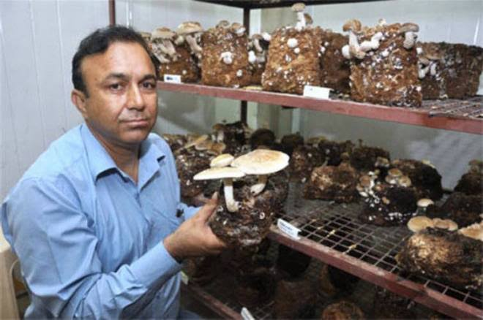
পাঠ বিশ্লেষণ
মাশরুম
ব্যাঙের ছাতা
মাশরুম আর ব্যাঙের ছাতা এক জিনিস নয়।
ব্যাঙের ছাতা প্রাকৃতিকভাবে যত্রতত্র গজিয়ে উঠা বিষাক্ত ছত্রাকের ফলন্ত অঙ্গ।
মাশরুম এক ধরনের মৃতজীবী ছত্রাকের ফলন্ত অঙ্গ যা ভক্ষণযোগ্য। তাছাড়া মাশরুম টিস্যু কালচার পদ্ধতিতে উৎপন্ন বীজ দ্ধারা পরিচ্ছন্ন পরিবেশে চাষ করা সবজি।

Slide 7
মাশরুমের প্রকারভেদ
ওয়েস্টার
মাশরুম
মিল্কি হোয়াইট
বাটন
মাশরুম

Slide 8
চাষ পদ্ধতি
শীতকাল
শীতাকে, বাটন, শিমাজি ও ইনোকি মাশরুম।
গ্রীষ্মকাল
মিল্কি, ঋষি ও স্ট্র মাশরুম।
বারোমাসি
ওয়েস্টার মাশরুম।

Slide 9
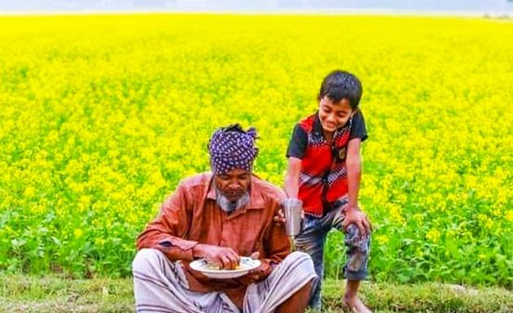
জোড়ায় কাজঃ-
মাশরুম ও ব্যাঙের ছাতার মধ্যে ৫ টি পার্থক্য লিখ।

Slide 10
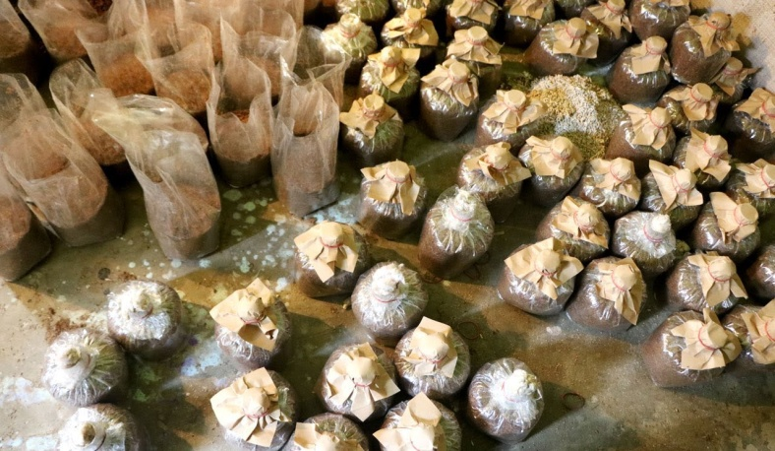
মাশরুমের বীজ বা স্পন তৈরিঃ-
মাশরুমের বীজ ল্যাবরেটরিতে টিস্যু কালচারের মাধ্যমে উৎপাদন করা হয়।
চাষি পর্যায়ে মাশরুম চাষের জন্য প্যাকেটজাত বীজ কিনতে পাওয়া যায় যাকে স্পন বলে।
আবার খড় দিয়ে চাষিরা নিজেরাও স্পন তৈরি করে নিতে পারেন। সে ক্ষেত্রে চাষিদের বাজার থেকে মাদার স্পন সংগ্রহ করে স্পন তৈরি করে নিতে হয়।

Slide 11
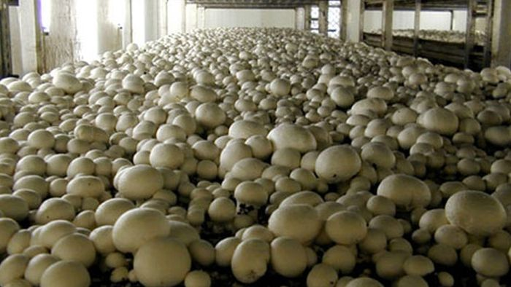
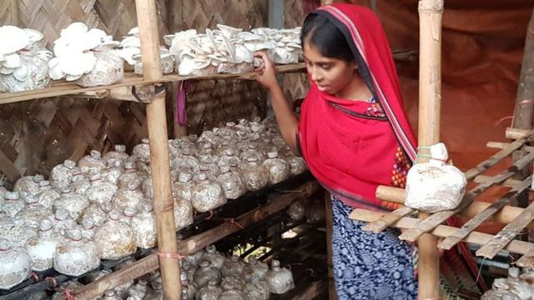
চাষঘর তৈরিঃ-
মাশরুম চাষের ঘরটিতে পর্যাপ্ত অক্সিজেন প্রবেশের জন্য জানালা রাখতে হবে।
ঘরের তাপমাত্রা ২০-৩০ ডিগ্রী সেলসিয়াস রাখার ব্যবস্থা করতে হবে। তাছাড়া মাশরুম আর্দ্র অবস্থা পছন্দ করে। তাই ঘরটিতে ৭০-৮০% আপেক্ষিক আর্দ্রতার ব্যবস্থা করতে হবে এবং বেড়ার নিচে খোলা রাখতে হয়।

Slide 12
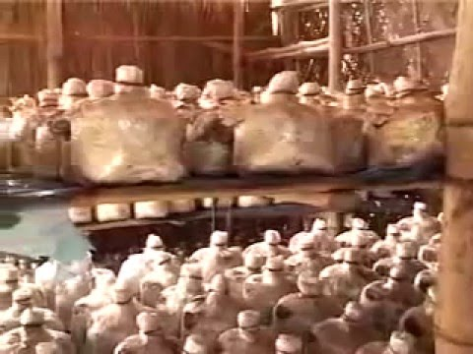
স্পন সংগ্রহঃ-
চাষঘর তৈরির পর বিশ্বস্ত প্রতিষ্ঠান থেকে পলি প্যাকেট তৈরি স্পন সংগ্রহ করতে হবে।
ভালো স্পনের বৈশিষ্ট্য হলো প্যাকেটটি সুষমভাবে মাইসিলিয়াম দ্ধারা পূর্ণ ও সাদা হবে। তাছাড়া স্পন সংগ্রহের পর তাড়াতাড়ি প্যাকেট কাটার ব্যবস্থা করতে হবে।

Slide 13
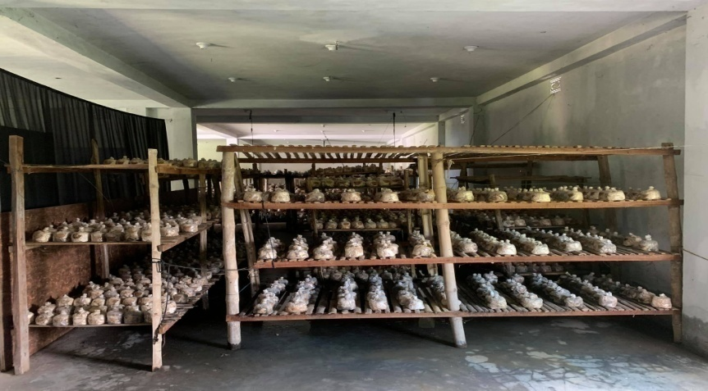
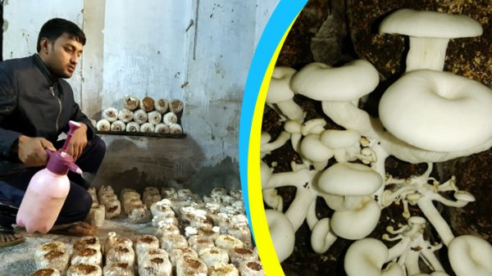
পরিচর্যা
চাষঘরের মেঝে বা তাকে দুই ইঞ্চি পর পর স্পন সাজাতে হবে।
স্পন প্যাকেটের চারপাশের আর্দ্রতা ৭০-৮০% রাখার জন্য গরমে ৪-৫ বার, শীতে বা বর্ষায় ২-৩ বার পানি স্প্রে করতে হবে। স্প্রেয়ারের নজেল প্যাকেটের এক ফুট উপরে রেখে স্প্রে করতে হবে।

Slide 14
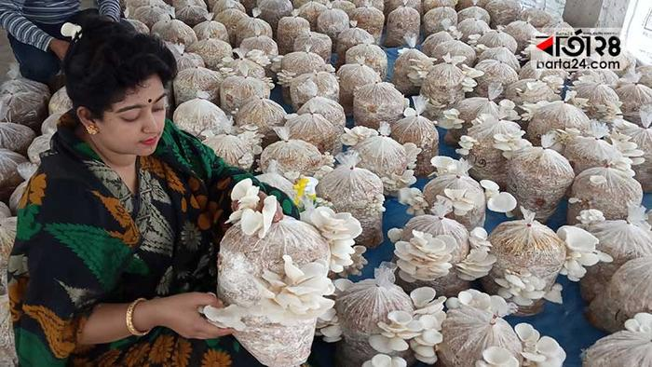
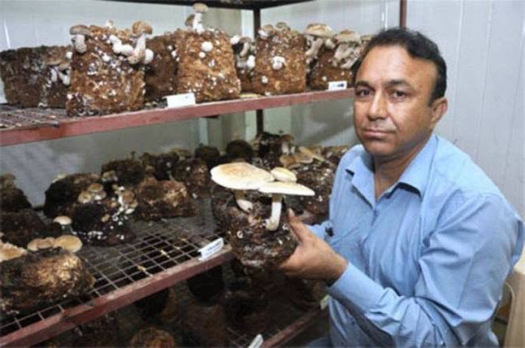
মাশরুম সংগ্রহ ও সংরক্ষণ
মাশরুম যথেষ্ট বড় হয়েছে কিন্তু শিরাগুলো ঢিলা হয়নি- এমন অবস্থায় হাত দিয়ে আলতো করে টেনে তুলতে হবে। পরে গোড়া কেটে বাছাই করে পলি ব্যাগে ভরে মুখ বন্ধ করে বাজারজাত করতে হবে। এগুলো ঠান্ডা জায়গায় ২-৩ দিন রেখে খাওয়া যায়। ফ্রিজে রাখলে ৭-৮ দিন ভালো থাকে।

Slide 15
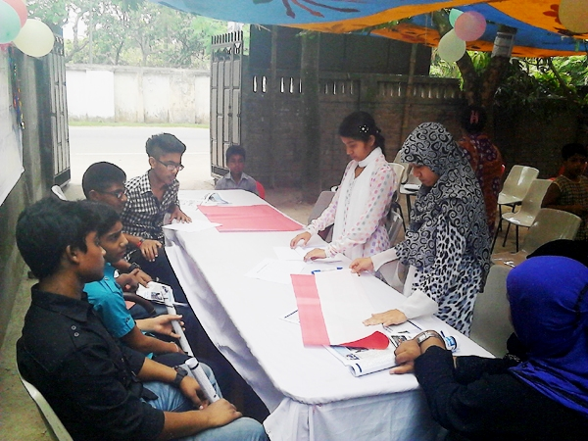
দলগত কাজঃ-
মাশরুম চাষের ক্ষেত্রে কোন কোন বিষয়গুলো অধিক গুরুত্ব তার একটি তালিকা কর।

Slide 16
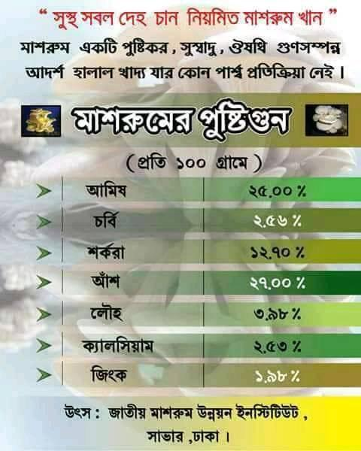

Slide 17
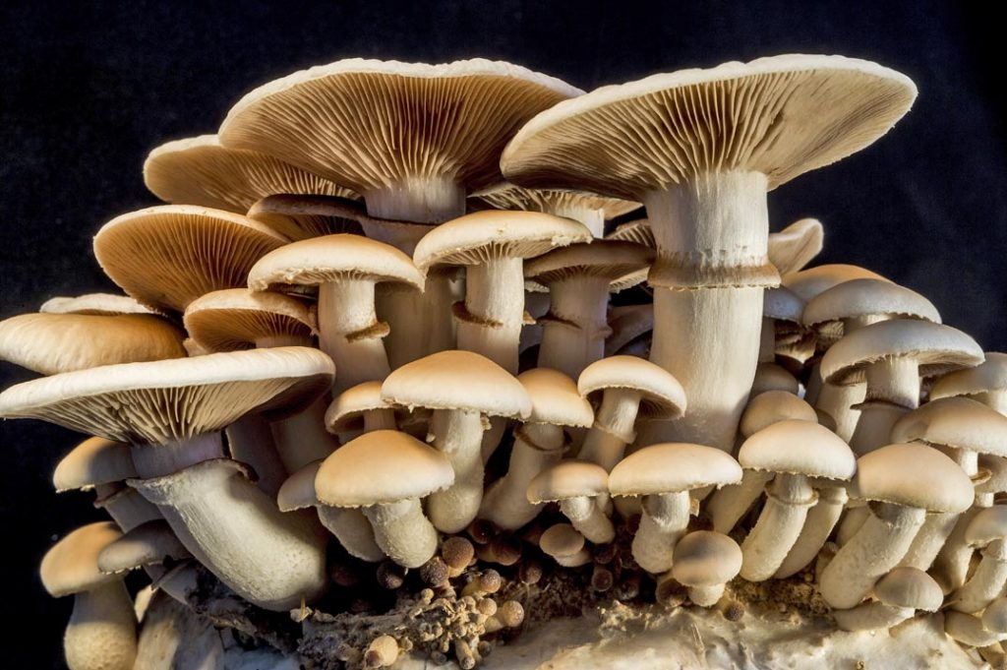
উপকারিতা
এই আমিষে মানবদেহের জন্য প্রয়োজনীয় ৯ টি এমাইনো এসিড রয়েছে।
এ আমিষ গ্রহনের ফলে উচ্চ রক্তচাপ, হ্নদরোগ ও মেধভুঁড়ি হওয়ার আশঙ্কা থাকে না।
এছাড়াও ডায়বেটিস, রক্তশূন্যতা, আমাশায়, চুল পড়া, ক্যান্সার, টিউওমার ইত্যাদি রোগের প্রতিরোধক ও নিরাময়কারী হিসেবে কাজ করে থাকে।

Slide 18
নিচের প্রশ্নগুলোর উত্তর দাওঃ-
১. দেশীয় পদ্ধতিতে মাশরুম কোন কোন খাবারের সাথে খাওয়া হয়?
১. উত্তরঃ সবজি, ফ্রাই, স্যুপ, পোলাও, বিরিয়ানি, নুডুলস, চিড়িং ও ছোট মাছের সাথে।
২. প্রতি ১০০ গ্রাম শুকনো মাশরুমের সাথে কত গ্রাম আমিষ থাকে?
২. উত্তরঃ ২৫-৩৫ গ্রাম।
৩. আমরা গড়ে প্রতিদিন আলু বাদে কত গ্রাম সবজি খাই?
৩. উত্তরঃ ৪০-৫০ গ্রাম। খাওয়ার প্রয়োজন ২০০-২৫০ গ্রাম।
৪. স্পুন কি?
৪. উত্তরঃ মাশরুম চাষের জন্য বাজারে প্যাকেটজাত যে বীজ কিনতে পাওয়া যায় তাই স্পুন।
৫. একটি প্যাকেট থেকে কতবার মাশরুম সংগ্রহ করা যায়?
৫. উত্তরঃ ৮-১০ বার।

Slide 19
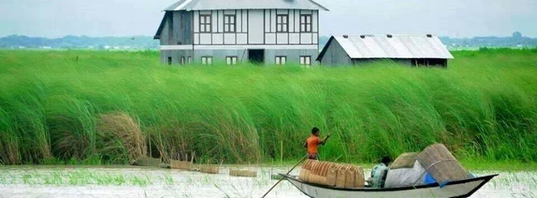
বাড়ির কাজঃ-
“মানব দেহের রোগ প্রতিরোধ ও নিরাময়ে মাশরুম অত্যাধিক গুরুত্বপূর্ণ” উক্তিটি বিশ্লেষণ করে আনবে।

Slide 20
“করবো মোরা মাশরুম চাষ
সুস্থ থাকবো বারোমাস”
সবাইকে অনেক ধন্যবাদ
আল্লাহ্‌ হাফেজ

